Slide 1

KARİYER ARAŞTIRMA PLANLAMA VE UYGULAMA MERKEZİ

Slide 2
Tarihçe
08.05.2016 tarihli ve 29706 sayılı Resmi Gazetede yayımlanan yönetmelikle Siirt Üniversitesi Rektörlüğü bünyesinde Kariyer Araştırma Planlama ve Uygulama Merkezi kurulmuş olup, faaliyete 08.09.2017 tarihinde Merkez Müdürü görevlendirilmesiyle geçilmiştir.

Slide 3
Misyon
Siirt Üniversitesi Kariyer Araştırma Planlama ve Uygulama Merkezi öğrencilerimizin kariyer süreçlerini planlamada onlara yardımcı olmak, fırsatlar oluşturmak ve bu anlamda destek hizmetleri sunmak amacıyla kurulmuştur. Bununla birlikte bölgesel ve küresel rekabet ortamında donanımlı, tercih edilen, istihdam edilebilirliği yüksek mezun adayları yetiştirme sürecinde onlara rehberlik etmek ana hedefimizdir.

Slide 4
Vizyon
Üniversite öğrencilerinin kariyer planlaması ile ilgili çalışmalar yapmasını sağlamak,
Öğrenci ve mezunlarının iş yaşamında karşılaşabilecekleri sorunların çözümüne yönelik bilimsel çalışmalar yapılmasını teşvik etmek,
Öğrenci ve mezunların iş dünyasından gelen talepler doğrultusunda istihdam edilebilme imkânlarını araştırmak,
Bu çalışmaların sonuçlarını ve bu alandaki birikimleri ilgili yerli ve yabancı kuruluşlara aktararak bu kuruluşların gelişmelerine ve bölgesel kalkınmaya katkıda bulunmak,

Slide 5
Merkezin Faaliyet Alanları
Kamu ve özel sektör kuruluşlarının ihtiyaç duyduğu nitelikli insan kaynakları ihtiyacının Üniversite’de öğrenim gören veya görmüş öğrenciler tarafından karşılanmasını sağlamak amacıyla etkinlikler düzenlemek,
Faaliyetleri ile ilgili konularda bültenler yayınlama, günlükler düzenleme vb. etkinliklerle öğrencileri, mezunları, kurum ve kuruluşları bilgilendirmek,
Üniversite mezunlarının Üniversite sonrası yaşamlarında da birbirleriyle işbirliği, dayanışma ve ilişki içerisinde bulunmaları için çeşitli faaliyetler düzenleyerek katkıda bulunmak,
İnsan kaynakları veri tabanı oluşturmak,
Kişisel gelişim semineri vermek ve işletme tanıtım amaçlı geziler organize etmek.

Slide 6
Merkez Faaliyet Alanları..
Öğrenciler ve mezunlar ile değişik sektörlerden çeşitli kuruluşları bir araya getiren tanıtım toplantıları düzenlemek, öğrencilerin çeşitli alanlarda iş tanımları, iş hayatı, mesleklerdeki kariyer imkânları ile ilgili bilgi edinmelerini sağlamak; eleman talebinde bulunan şirketlerle mezunlar arasında iletişim sağlamak,
Gerek seminerler, gerekse bireysel görüşmelerle öğrencilere iş arama teknikleri konusunda bilgi vermek, etkin özgeçmiş yazma ve başarılı bir mülakat geçirebilme konularında yardımcı olmak,
Üniversitenin yüksek lisans ve doktora öğrenimi dâhil tüm birimlerinden mezun olan öğrenciler için iş imkânları üzerinde çalışmak,

Slide 7
Yönetim Organı
                MÜDÜR
                Dr. Öğr. Üyesi RASİM TÖSTEN
                MÜDÜR YARDIMCILARI
                Dr. Öğr. Üyesi ÖMER CENGİZ
                ÖĞR. GÖR. YUSUF SOYLU
              YÖNETİM KURULU ÜYELERİ
              Dr. Öğr. Üyesi RASİM TÖSTEN
                Dr. Öğr. Üyesi ÖMER CENGİZ
                ÖĞR. GÖR. YUSUF SOYLU
                Dr. Öğr. Üyesi ORHAN BAYTAR
            Dr. Öğr. Üyesi YUNUS EMRE AVCI
            Dr. Öğr. Üyesi. ADEM İNCE

Slide 8
Eğitimlerimiz
Kişisel Gelişim Eğitimleri.
Amaç: Kişisel gelişim etkinliklerinin amacı kişinin içindeki potansiyelin farkına varmasını sağlamak, bu potansiyelin açığa çıkmasında ona yardımcı olmaktır.
Etkili iletişim
Pozitif düşünce ve stres yönetimi
Liderlik
Zaman yönetimi
Diksiyon
Pratik İngilizce

Slide 9
Eğitimlerimiz
Kariyer gelişimi Eğitimleri .
Amaç: Kariyer gelişimi etkinliklerinin amacı öğrencilerin mezuniyet sonrasına hazırlanmalarında onlara yardımcı olacak çalışmalar yaparak, çağın gerektirdiği öncelikler üzerinde eğitim vererek iş hayatına hazırlanmalarını sağlamaktır.
CV hazırlama,
Mülakat teknikleri,
Kariyer planlama,
Proje yazma,
Girişimcilik,
Mesleki İnovasyon,
Takım çalışması.

Slide 10
Eğitimlerimiz
Teknik Eğitimler (Bilgisayar Destekli Eğitimler)
Amaç:
Teknik eğitimlerin verilme amacı öğrencilerin kariyer gelişimini destekleyici çalışmalar düzenleyerek sürecin etkili ve verimli işletilmesini sağlamaktır.
SPSS ile Veri analizi
EndNote
Atlas-Ti
Amos
Mimari tasarım yazılımları
Bilgisayarlı muhasebe
Web Tasarımı

Slide 11
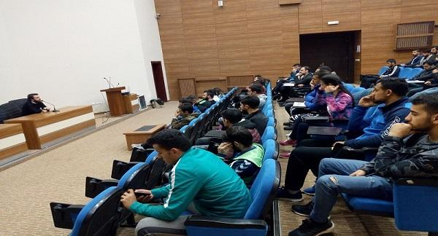
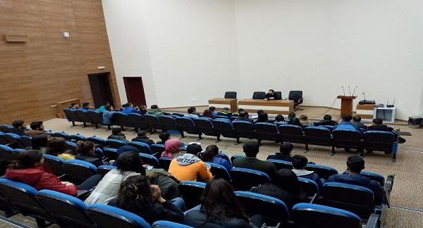
2018 Yılı Etkinliklerimiz
Kariyer Gelişimi Bilgilendirme Toplantısı
(Siirt Üniversitesi Beden Eğitimi ve Spor Yüksekokulu )

Slide 12
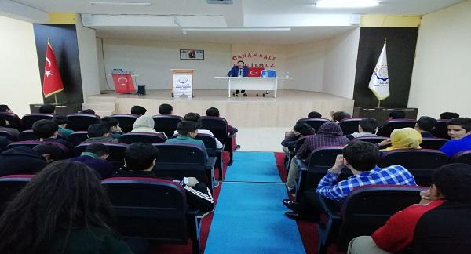
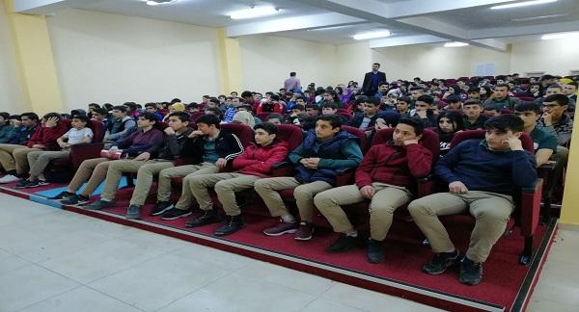
2018 Yılı Etkinliklerimiz
«Geleceğimizi Planlamak: Görevler ve Kaygılar» Konferansı
(Siirt Bilim Teknik Koleji)

Slide 13
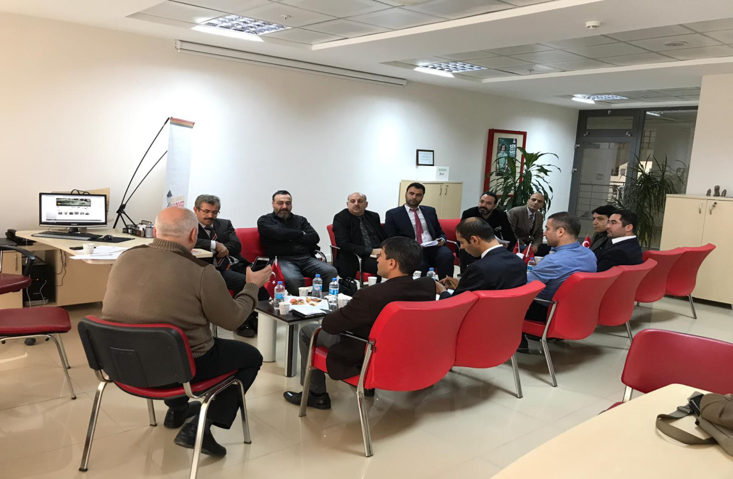
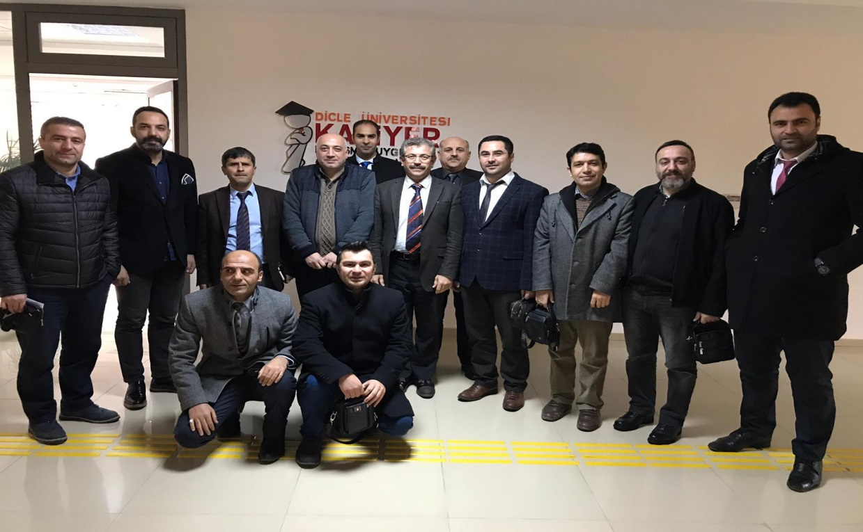
2018 Yılı Etkinliklerimiz
Güneydoğu Bölgesi Kariyer Fuarı Toplantısı
(8 Paydaş Üniversite)

Slide 14
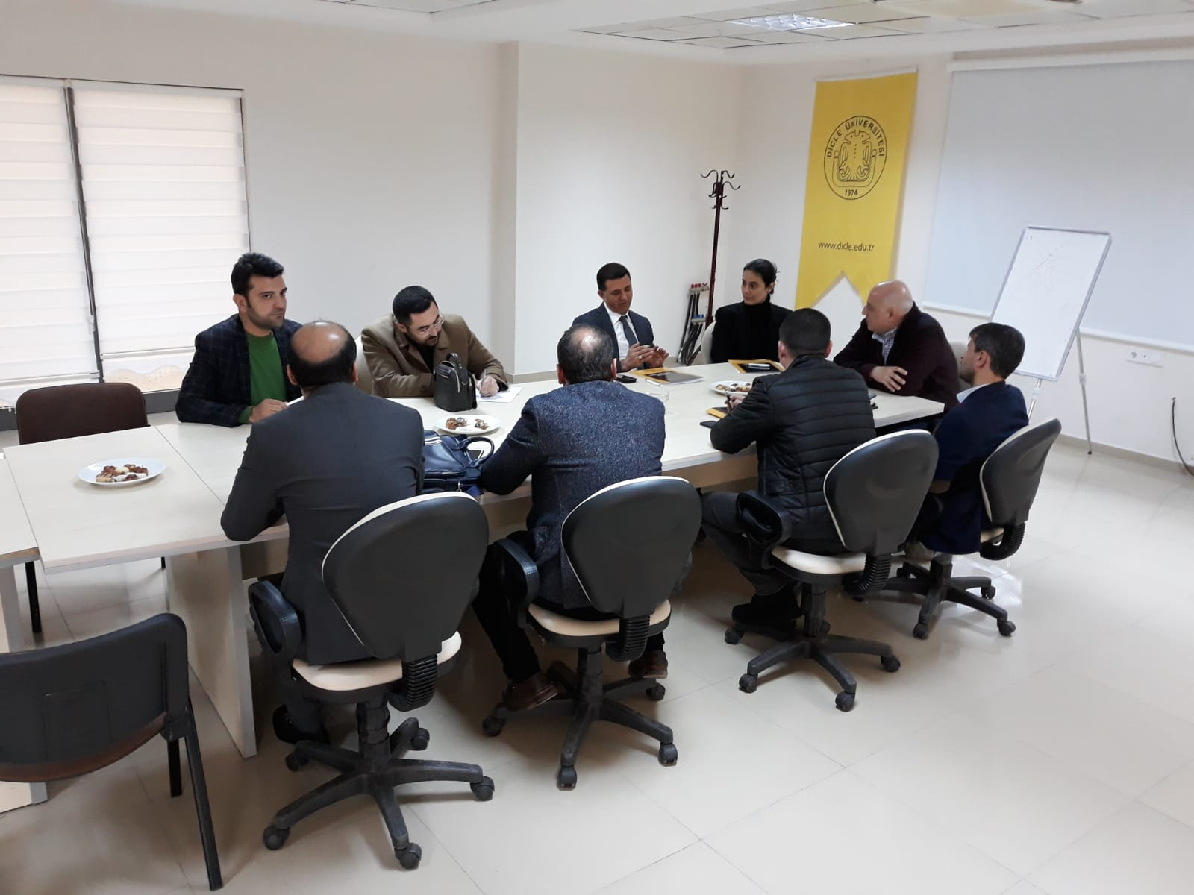
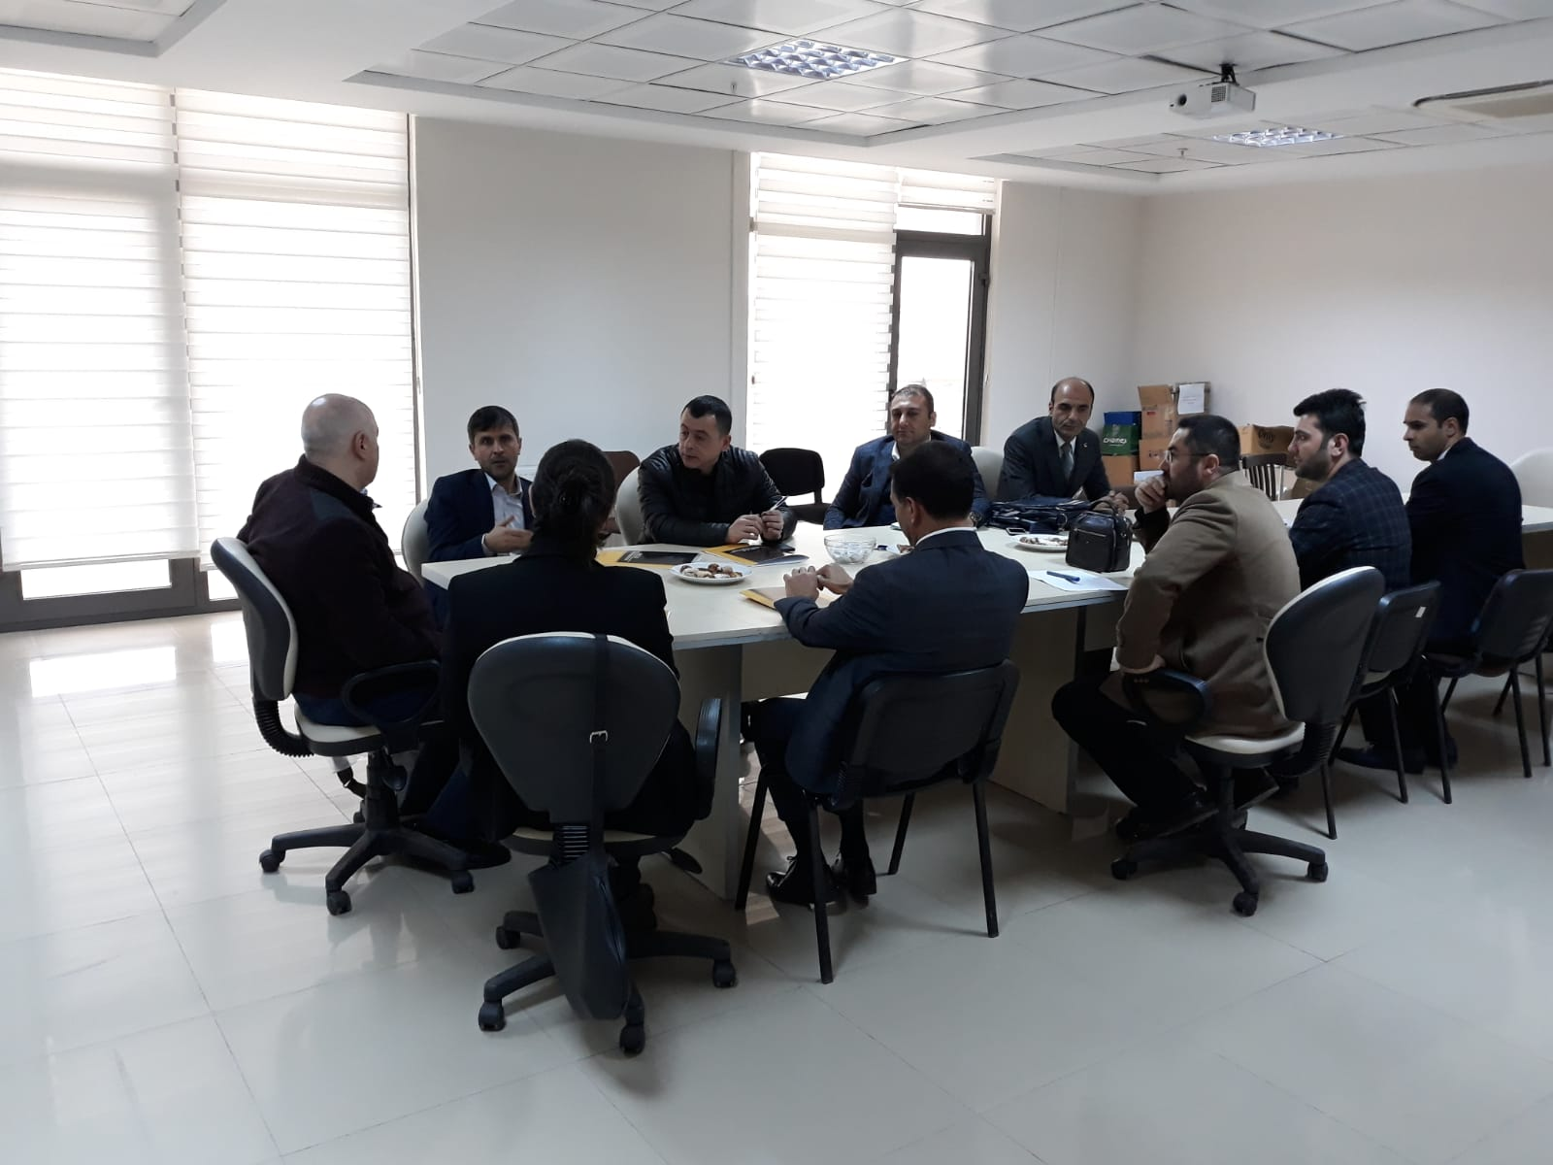
2018 Yılı Etkinliklerimiz
Cumhurbaşkanlığı İnsan Kaynakları Ofisi ile Kariyer Araştırma Merkezi Müdürleri Bölgesel Kariyer Etkinlikleri Çalışması

Slide 15
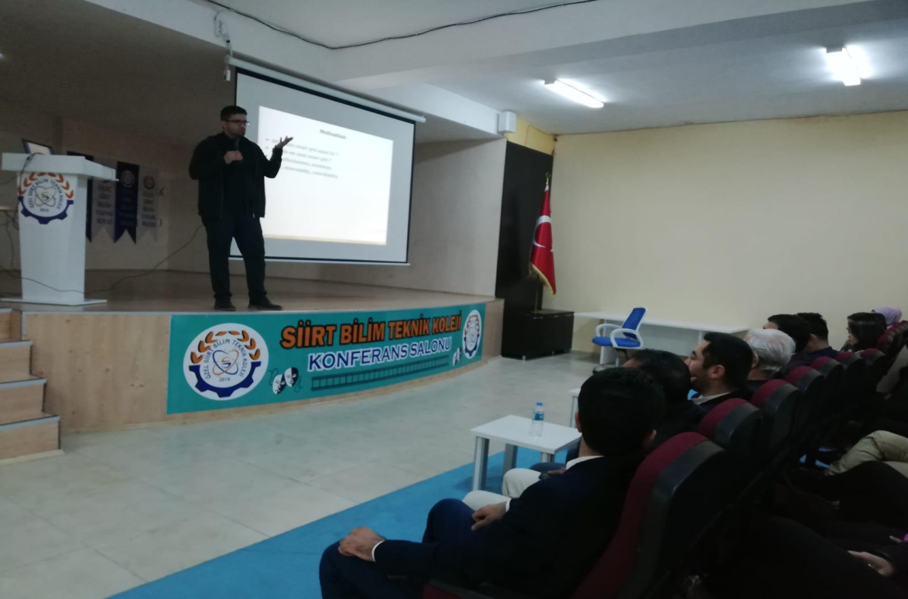
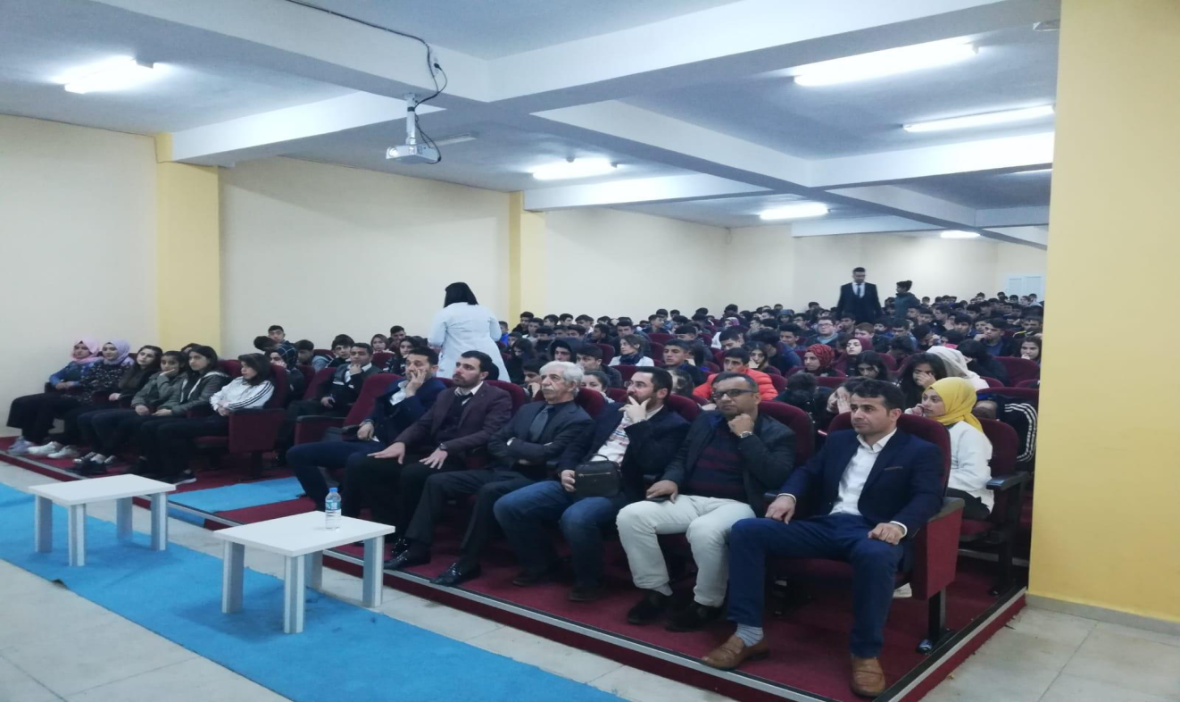
2018 Yılı Etkinliklerimiz
«Akıllı Şebekeler Konsepti: Bugünü ve Yarını» Konferansı
(Siirt Bilim Teknik Koleji)

Slide 16
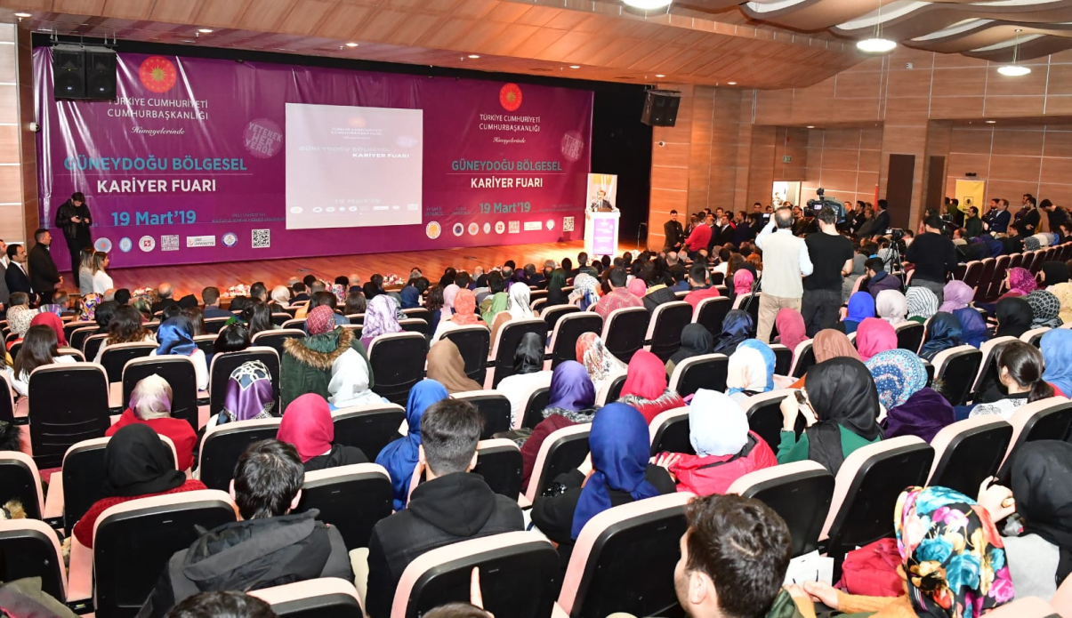
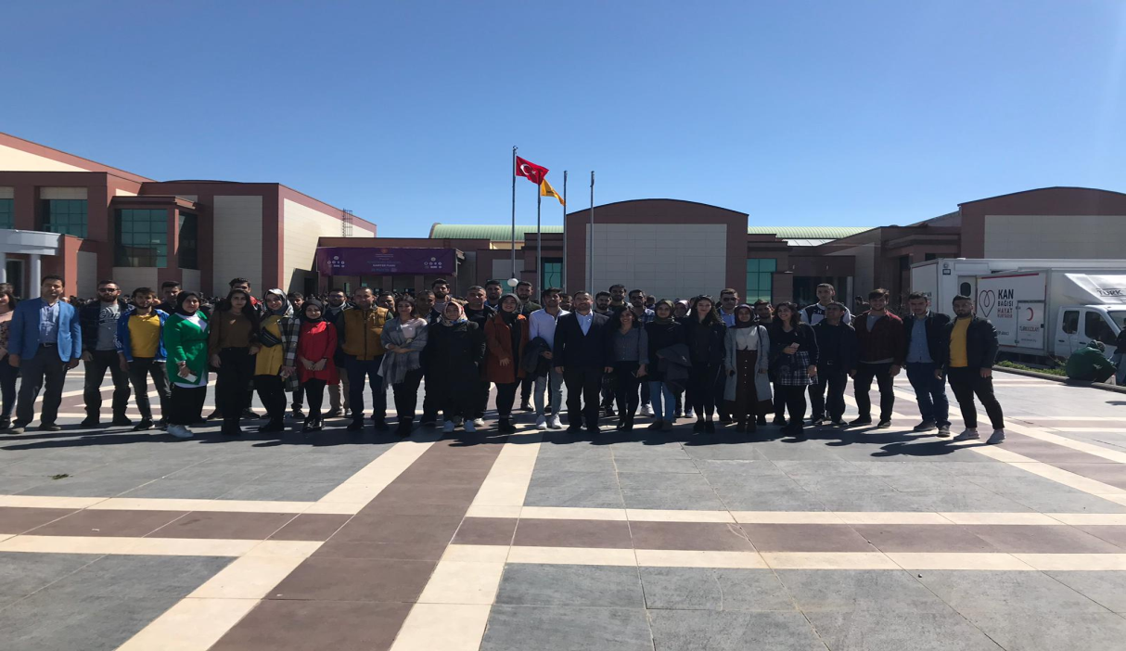
2019 Yılı Etkinliklerimiz
Güneydoğu Bölgesi Kariyer Fuarı 19.03.2019 tarihinde Diyarbakır`da Öğrencilerle beraber katılım sağlandı.

Slide 17
2019 Etkinlik Planlarımız
Faaliyetin Adı | Faaliyet Amacı | Kimler Katılabilir | Faaliyet Türü | Faaliyet Tarihi | Süre | Eğitim Görevlisi
Öz Kaynağımız Pozitif Psikolojimiz | İnsan sermayesi bağlamında psikolojik sermayemizin farkında olmak. | Lisans öğrencileri | Seminer | Mayıs | 2 Saat | Dr. Öğr. Üyesi Rasim TÖSTEN
Mülakatlar | Mülakat nedir? Çeşitleri nelerdir? Nasıl uygulanıp analiz edilmesi gerekir? Öğrencilere mülakat hakkında genişçe bilgi vermek amaçlanmaktadır. | Lisans öğrencileri | Seminer | Ekim | 2 saat | Dr. Öğr. Üyesi Adem İNCE
CV hazırlama | Öğrencileri CV hazırlama konusunda bilgilendirmek. | Lisans öğrencileri | Seminer | Nisan | 2 saat | Dr. Öğr. Üyesi Rasim TÖSTEN
Kariyer Planlama Farkındalığı | Öğrencilerin mesleki gelişim aşamasında kariyer planlamanın önemi hakkında farkındalık oluşturulması. | Lisans öğrencileri | Seminer | Kasım | 2 saat | Dr. Öğr. Üyesi Rasim TÖSTEN

Slide 18
Sınırlılıklarımız
1. Kariyer Uzmanı İhtiyacı
2. Finansal Destek
3. Yardımcı personeller
4. Kariyer Merkezlerine Dönük Eğitim Seminerleri

Slide 19


